Slide 1
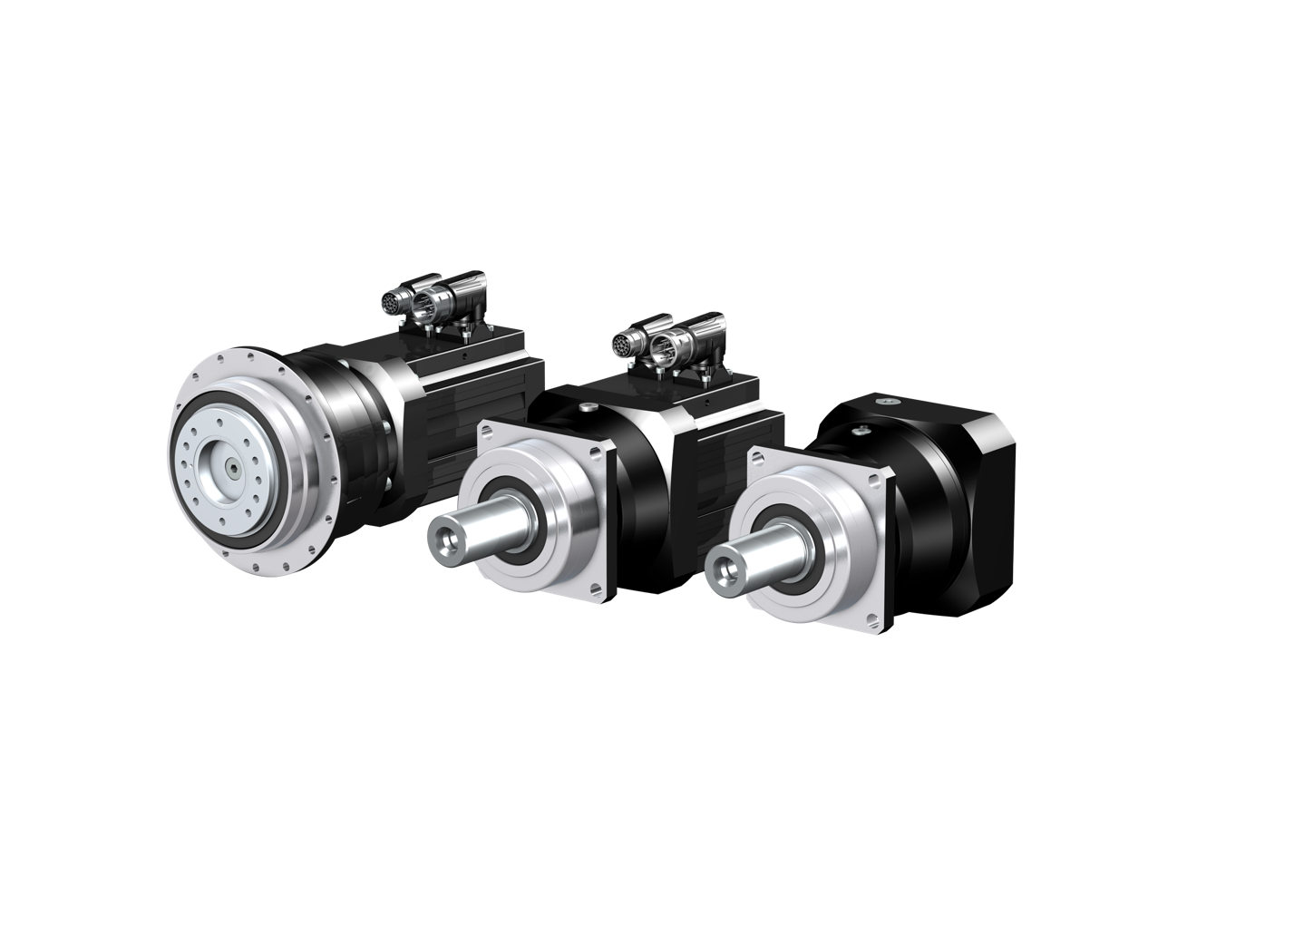
Les réducteurs planétaires STOBER.
Votre mise à niveau à la 3e génération.

Slide 2
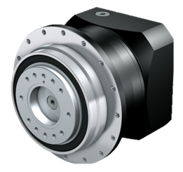
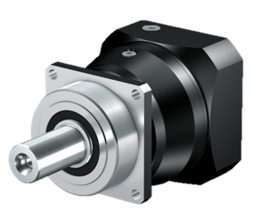
Pour vous, une mise à niveau est synonyme de…
Performance et de précision accrues !
Encombrement réduit – vous gagnez de l'espace !
Compatibilité d'interface garantie !
Design esthétique !
Plus grande diversité – flexibilité accrue pour une structure machine sur mesure !
Et comme toujours – toutes les solutions proposées par un seul fournisseur !
Notes:
Compatibilité d'interface : les interfaces mécaniques à la sortie sont compatibles à pratiquement 100 % avec G2. Tous les réducteurs de la 3e génération sont nettement plus compacts, hormis le P2. La longueur totale de la taille P2 n'a pas pu être réduite. On ne peut par conséquent pas s'attendre à des collisions avec le contour de la machine.
Néanmoins, nous recommandons généralement d'effectuer un contrôle de contours perturbateurs sur la base des nouveaux modèles volumiques 3D (Step-Files). Ces derniers sont soit compris dans l'offre de notre centre de traitement des commandes, soit disponibles après configuration de votre produit avec le STOBER Configurator https://configurator.stoeber.de/de-DE/?shop=SAT
Pour de plus amples informations, voir le billet Product Release Réducteurs planétaires 3e génération, SPG octobre 2019.

Slide 3
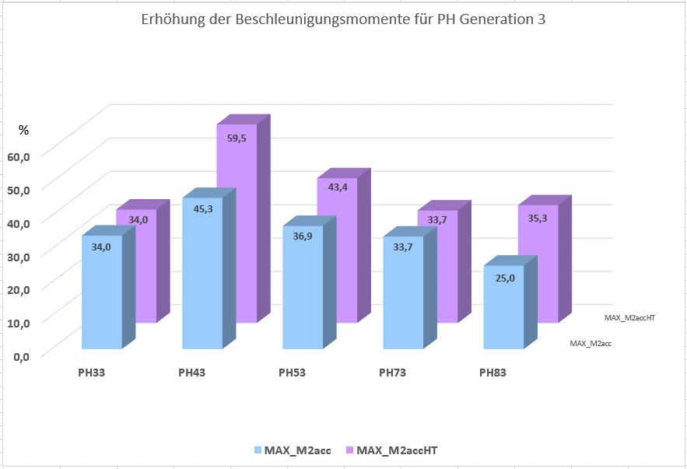
Meilleure PERFORMANCE : couple d'accélération
Augmentation jusqu'à 59,5 % du couple d'accélération.
Notes:
Augmentation des couples d'accélération grâce à
une meilleure qualité de la denture,
des matériaux ultramodernes et au procédé de durcissement,
des machines haute précision ultramodernes,
un procédé de fabrication innovant de la denture de roue creuse (Power Skiving/décolletage en développante) en une seule prise (donc : pas d'erreur de changement d'outil),
des largeurs de denture optimisées.
Un jeu rotatif réduit est synonyme de meilleure qualité de la denture et de couples d'accélération supérieurs.
M_{2acc} désigne la valeur du jeu rotatif standard et M_{2accHT} la valeur du jeu rotatif réduit.

Slide 4
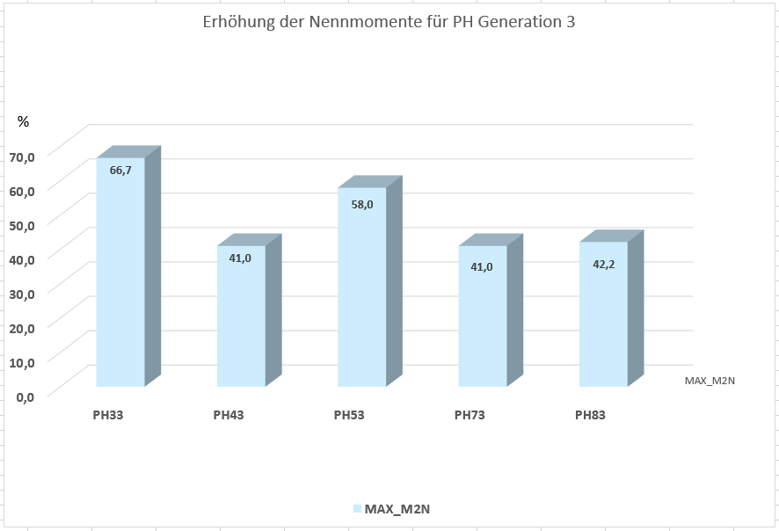
Meilleure PERFORMANCE : couple nominal
Augmentation jusqu'à 66,7 % du couple nominal.
Notes:
Augmentation des couples nominaux grâce à de nouvelles bases de calcul à la lumière des connaissances les plus récentes et de l'état actuel de la technique.

Slide 5
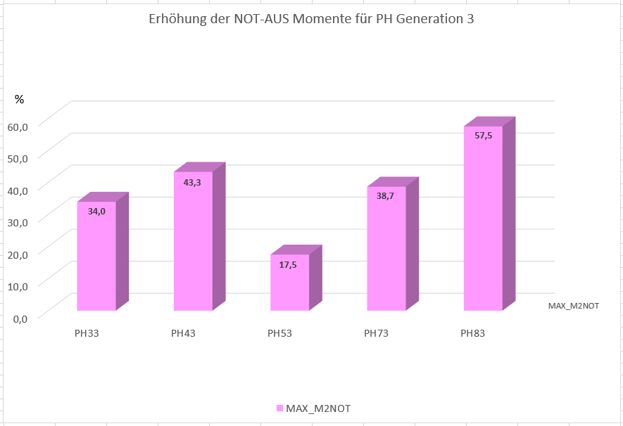
Meillleure PERFORMANCE : couple d'arrêt d'urgence contrôlé
Augmentation jusqu'à 57,5 % du couple d'arrêt d'urgence contrôlé.
Notes:
Augmentation des couples d'arrêt d'urgence contrôlé grâce à
une meilleure qualité de la denture,
des matériaux ultramodernes et au procédé de durcissement,
des machines haute précision ultramodernes,
un procédé de fabrication innovant de la denture de roue creuse (Power Skiving/décolletage en développante) en une seule prise (donc : pas d'erreur de changement d'outil),
des largeurs de denture optimisées,
des liaisons arbre-moyeu optimisées.

Slide 6
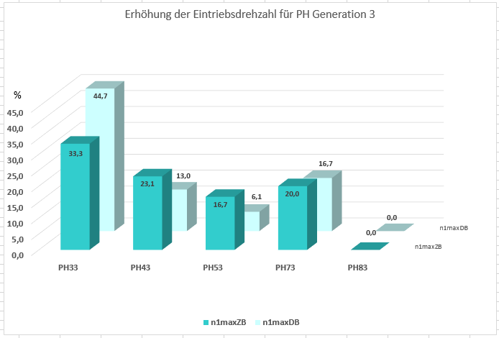
Meilleure PERFORMANCE : vitesse à l'entrée
Vitesse à l'entrée supérieure :
Jusqu'à 33,3 % en fonctionnement cyclique.
Jusqu'à 44,7 % en fonctionnement continu.
Notes:
Augmentation de la vitesse à l'entrée grâce à
la modification du palier des réducteurs à 2 rapports à jeu réduit,
une denture plus mince à l'entrée des réducteurs à 2 rapports,
des essais approfondis sur le terrain.

Slide 7
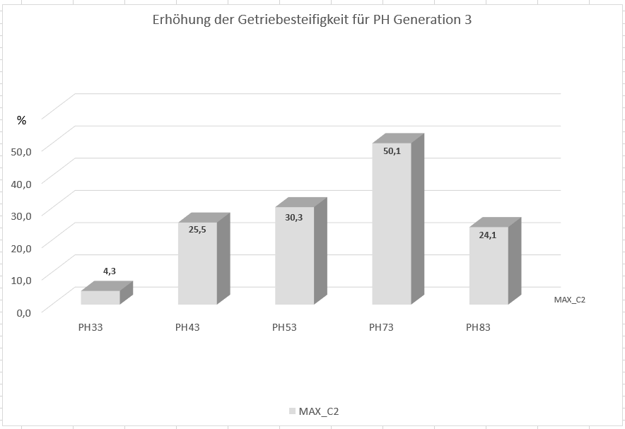
Meilleure PERFORMANCE : rigidité en torsion
Augmentation jusqu'à 50,1 % de la rigidité en torsion.
Notes:
Renforcement de la rigidité en torsion grâce à
une longueur réduite,
la modification des largeurs de denture à l'étage de sortie.

Slide 8
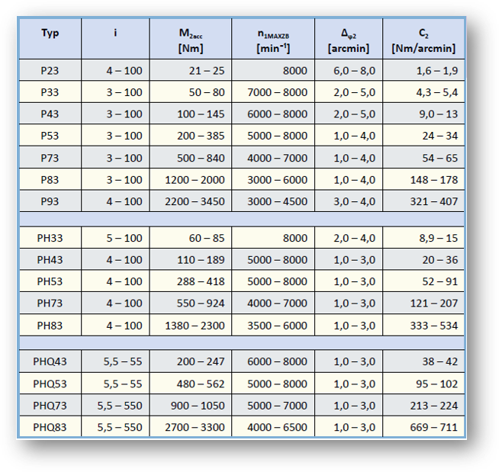
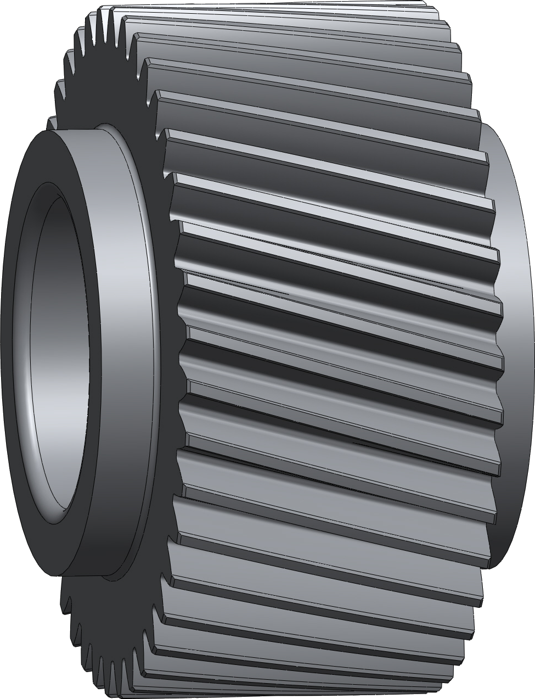
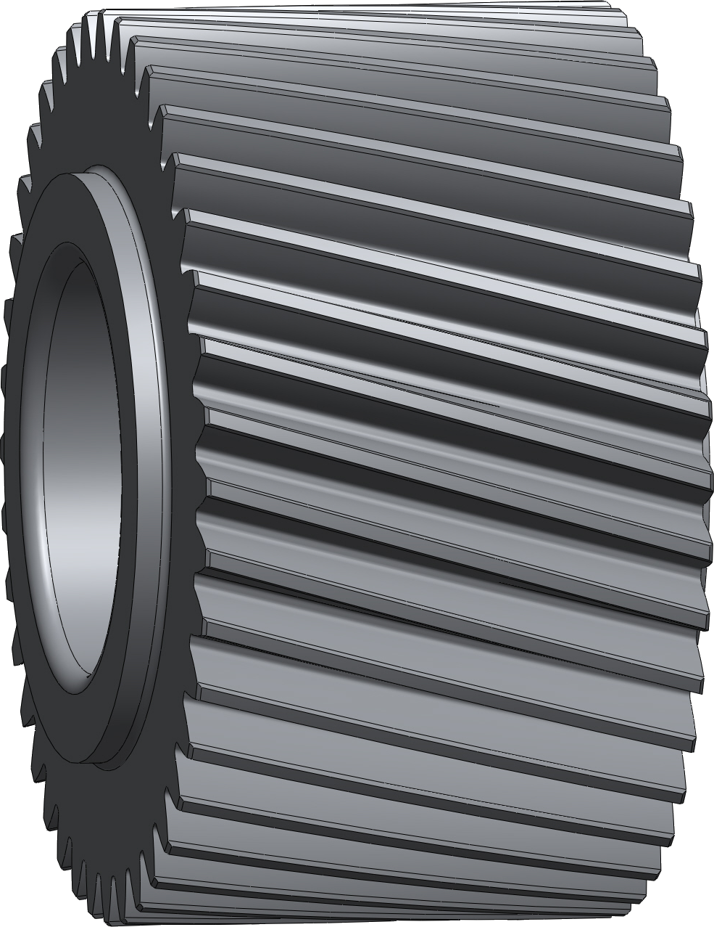
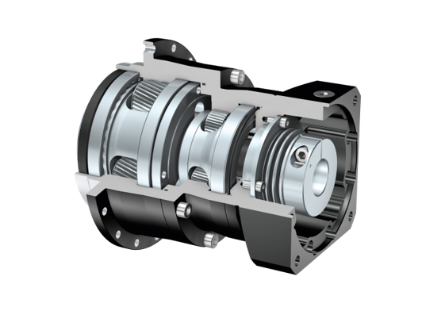
Meilleure PERFORMANCE pour votre machine !
Type
Couple accru !
Couples supérieurs grâce à la la denture plus large.
Couples accrus grâce à la nitruration de la denture du carter (à jeu réduit).
Notes:
L'augmentation du diamètre du bossage du pignon ainsi que l'élargissement de la denture dans l'étage de sortie ont pour effet d'augmenter le couple d'arrêt d'urgence contrôlé et, de manière générale, la force portante.

Slide 9
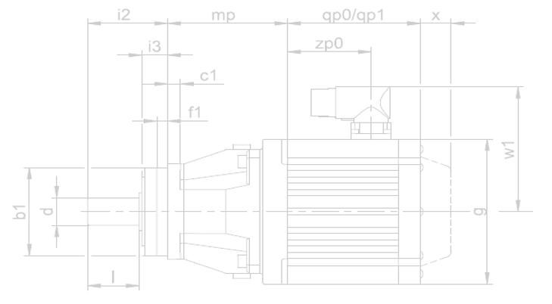
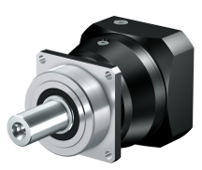
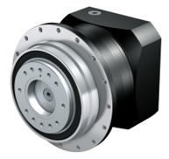
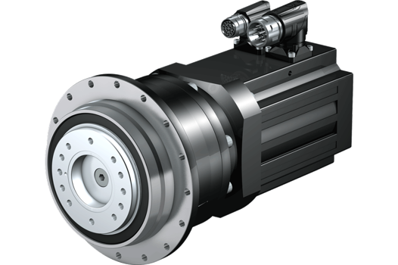
Meilleure PERFORMANCE pour votre machine !
P
Gagnez de l'espace !
Faible encombrement.
Faible poids.
Couple élevé.
Profitez des avantages du montage direct !
Pas d'adaptateur moteur.
Faible poids.
Dynamique d'entraînement maximale.
Puissance volumique accrue de 65 %.
Solution d'entraînement prête au montage.
PH
L
L
Les motoréducteurs planétaires les plus compacts du marché
Notes:
Concept machine et de montage peu encombrant grâce à une construction extrêmement compacte.
Dynamique d'entraînement maximale assurée par des moments d'inertie de masse très faibles dans le cadre d'un montage direct. La suppression d'un adaptateur moteur garantit l'exploitation à pleine capacité de la dynamique d'entraînement.

Slide 10
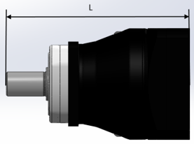
P : comparaison des modifications des longueurs totales
 | G2 ME | G3 ME | Réduction | G2 MEL | G3 MEL | Réduction
 | L [mm] | L [mm] | [mm] | L [mm] | L [mm] | [mm]
P221 – P231 | 109,5 | 109,5 | 0,0 | 129,0 | 129,0 | 0,0
P222 – P232 | 141,5 | 141,5 | 0,0 | 161,0 | 161,0 | 0,0
P321 – P331 | 153,0 | 145,5 | 7,5 | 159,3 | 147,0 | 12,3
P322 – P332 | 173,5 | 163,0 | 10,5 | 193,0 | 182,5 | 10,5
P421 – P431 | 174,0 | 165,5 | 8,5 | 185,5 | 178,5 | 7,0
P422 – P432 | 218,5 | 202,5 | 16,0 | 224,8 | 204,0 | 20,8
P521 – P531 | 217,0 | 210,5 | 6,5 | 233,0 | 223,0 | 10,0
P522 – P532 | 263,5 | 239,5 | 24,0 | 275,0 | 252,5 | 22,5
P721 – P731 | 268,0 | 264,5 | 3,5 | 293,0 | 287,5 | 5,5
P722 – P732 | 318,0 | 302,5 | 15,5 | 334,0 | 315,0 | 19,0
P821 – P831 | 318,0 | 311,5 | 6,5 | 334,0 | 320,5 | 13,5
P822 – P832 | 376,5 | 356,5 | 20,0 | 401,5 | 379,5 | 22,0
P921 – P931 | 396,0 | 380,5 | 15,5 | - | - | -
P922 – P932 | 476,0 | 463,5 | 12,5 | 492,0 | 472,5 | 19,5
Notes:
Il n'existe pas d'adaptateur MEL pour P9 !

Slide 11
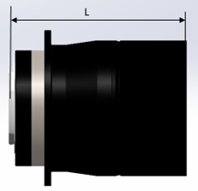
PH(Q) : comparaison des modifications des longueurs totales
 | G2 ME | G3 ME | Réduction | G2 MEL | G3 MEL | Réduction
 | L [mm] | L [mm] | [mm] | L [mm] | L [mm] | [mm]
PH321 – PH331 | 102,5 | 98,5 | 4,0 | 108,8 | 100,0 | 8,8
PH322 – PH332 | 119,0 | 116,0 | 3,0 | 138,5 | 135,5 | 3,0
PH421 – PH431 | 120,0 | 113,5 | 6,5 | 131,5 | 126,5 | 5,0
PH422 – PH432 | 164,5 | 150,5 | 14,0 | 170,8 | 152,0 | 18,8
PH521 – PH531 | 134,0 | 132,0 | 2,0 | 150,0 | 144,5 | 5,5
PH522 – PH532 | 180,5 | 161,0 | 19,5 | 192,0 | 174,0 | 18,0
PH721 – PH731 | 164,0 | 161,0 | 3,0 | 189,5 | 184,0 | 5,5
PH722 – PH732 | 214,0 | 199,0 | 15,0 | 230,0 | 211,5 | 18,5
PH821 – PH831 | 218,0 | 218,0 | 0,0 | 234,0 | 236,0 | -2,0
PH822 – PH832 | 277,0 | 263,0 | 14,0 | 303,0 | 286,0 | 17,0
Notes:
Il n'existe pas d'adaptateur MEL pour P9 !

Slide 12
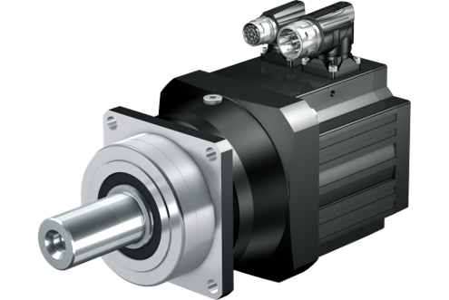
P : modification des longueurs totales dans le cadre du montage direct
 | i2+mp |  | Réduction
 | G2 | G3 | [mm]
P221 – P231 EZ3 | 97,5 | 97,5 | 0,0
P222 – P232 EZ3 | 129,5 | 129,5 | 0,0
P321 – P331 EZ3 | 121,5 | 116,5 | 5,0
P321 – P331 EZ4 | 118,0 | 113,0 | 5,0
P322 – P332 EZ3 | 161,5 | 151,0 | 10,5
P421 – P431 EZ4 | 135,0 | 136,5 | - 1,5
P421 – P431 EZ5 | 137,5 | 136,0 | 1,5
P422 – P432 EZ3 | 187,0 | 173,5 | 13,5
P422 – P432 EZ4 | 183,5 | 170,0 | 13,5
P521 – P531 EZ5 | 169,0 | 168,5 | 0,5
P521 – P531 EZ7 | 175,0 | 171,5 | 3,5
P522 – P532 EZ4 | 224,5 | 210,5 | 14,0
P522 – P532 EZ5 | 227,0 | 210,0 | 17,0
P721 – P731 EZ7 | 210,0 | 212,5 | - 2,5
P721 – P731 EZ8 | 225,0 | 222,5 | 2,5
P722 – P732 EZ5 | 270,0 | 260,5 | 9,5
P722 – P732 EZ7 | 276,0 | 263,5 | 12,5
P821 – P831 EZ8 | 249,0 | 253,5 | - 4,5
P822 – P832 EZ7 | 318,5 | 304,5 | 14,0
P822 – P832 EZ8 | 333,5 | 314,5 | 19,0
P922 – P932 EZ8 | 407,0 | 405,5 | 1,5
Les motoréducteurs planétaires les plus compacts du marché
Notes:
Concept machine et de montage peu encombrant grâce à une construction extrêmement compacte.
Dynamique d'entraînement maximale assurée par des moments d'inertie de masse très faibles dans le cadre d'un montage direct. La suppression d'un adaptateur moteur garantit l'exploitation à pleine capacité de la dynamique d'entraînement.

Slide 13
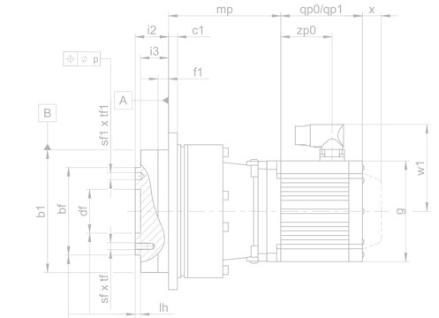
PH : modification des longueurs totales dans le cadre du montage direct
 | i2+mp |  | Réduction
 | G2 | G3 | [mm]
PH321 – PH331 EZ3 | 70,5 | 70,5 | 0,0
PH321 – PH331 EZ4 | 67,5 | 67,0 | 0,5
PH322 – PH332 EZ3 | 107,0 | 104,0 | 3,0
PH421 – PH431 EZ4 | 81,0 | 84,5 | -3,5
PH421 – PH431 EZ5 | 83,5 | 84,0 | -0,5
PH422 – PH432 EZ3 | 133,0 | 129,0 | 4,0
PH422 – PH432 EZ4 | 129,5 | 125,5 | 4,0
PH521 – PH531 EZ5 | 86,0 | 91,0 | -5,0
PH521 – PH531 EZ7 | 92,0 | 93,0 | -1,0
PH522 – PH532 EZ4 | 141,5 | 133,0 | 8,5
PH522 – PH532 EZ5 | 144,0 | 132,5 | 11,5
PH721 – PH731 EZ7 | 106,0 | 109,0 | -3,0
PH721 – PH731 EZ8 | 115,0 | 119,0 | -4,0
PH722 – PH732 EZ5 | 166,0 | 157,0 | 9,0
PH722 – PH732 EZ7 | 172,0 | 160,0 | 12,0
PH821 – PH831 EZ8 | 149,5 | 160,0 | -10,5
PH822 – PH832 EZ7 | 219,0 | 211,0 | 8,0
PH822 – PH832 EZ8 | 234,0 | 221,0 | 13,0
PH932 – PH932 EZ8 | 315,5 | 315,5 | 0,0
PH1032 – PH1032 EZ8 | 332,0 | 332,0 | 0,0
Les motoréducteurs planétaires les plus compacts du marché
Notes:
Concept machine et de montage peu encombrant grâce à une construction extrêmement compacte.
Dynamique d'entraînement maximale assurée par des moments d'inertie de masse très faibles dans le cadre d'un montage direct. La suppression d'un adaptateur moteur garantit l'exploitation à pleine capacité de la dynamique d'entraînement.

Slide 14
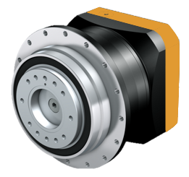
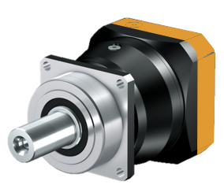
Bride de raccordement du moteur : comparaison des dimensions carrées
Dimensions carrées partiellement modifiées en raison de la normalisation.
Taille | Arbre du moteur d_{max} x l_{max} [mm] | Dimensions carrées G2 [mm] | Dimensions carrées G3 [mm]
P231, P232, P332, PH332 | 14 x 30 | 55 | 55
P331, P432, PH331, PH432 | 19 x 40 | 72/75 | 75
P431, P532, PH43, PH532 | 24 x 42 | 98/100 | 100
P53, P732, PH531, PH732 | 32 x 50 | 115 | 120
P731, P832, PH731, PH832 | 38 x 61 | 144/145 | 150
P831, P932, PH83, PH942, PH1042 | 48 x 80 | 190 | 204
P931 | 60 x 85 | 225 | 230
Notes:
L'uniformisation des interfaces moteur pour P et PH entraîne l'augmentation des dimensions carrées. Pour de plus amples informations, voir le billet Product Release Réducteurs planétaires 3e génération, SPG octobre 2019.
Il n'existe pas d'adaptateur MEL pour P9 !

Slide 15
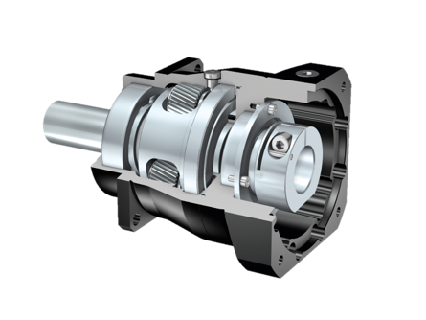
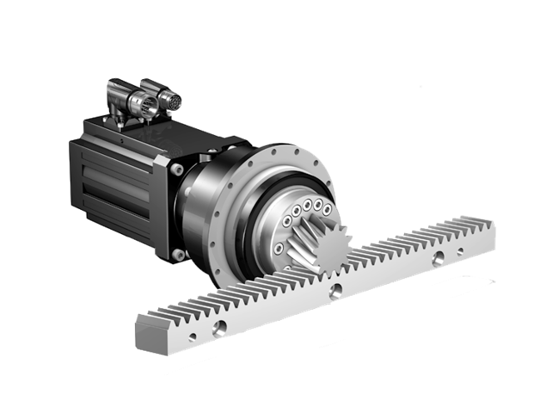
Les réducteurs planétaires STOBER renforcent le degré de PRÉCISION
Meilleure qualité, plus grande précision !
Précision de positionnement maximale : jeu rotatif réduit pouvant être ≤ 1 arcmin.
Carter et denture haut de gamme.
Couples d'accélération élevés avec une précision de fonctionnement maximale.
Entraînements à crémaillère STOBER d'une concentricité réduite pouvant être ≤ 10 μm.
Haute précision et faible jeu !
Notes:
Le carter et la denture d'une qualité haut de gamme grâce à des technologies innovantes sont la promesse d'une précision de positionnement maximale pour un jeu rotatif très faible pouvant être ≤ 1 arcmin.
Résultent dans des couples d'accélération élevés et garantissent en même temps un fonctionnement d'une extrême précision, comme les entraînements à crémaillère STOBER d'une concentricité pouvant être ≤ 10 μm.

Slide 16
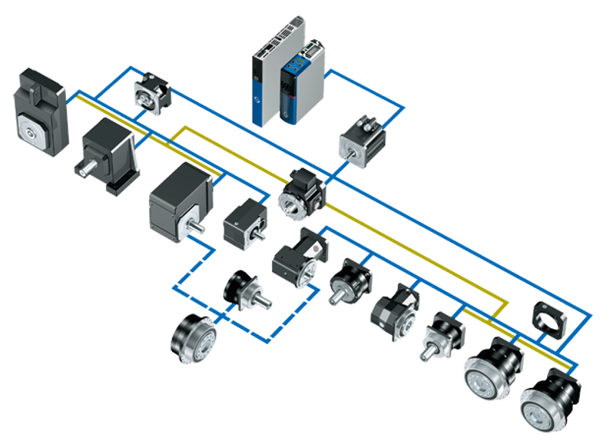
PARFAITEMENT ADAPTÉS à vos exigences
Toutes les possibilités s'offrent à vous !
Structure de machine flexible.
Immense diversité de combinaisons et d'options.
Combinaisons maximales de réducteurs et de moteurs dans le cadre d'un montage direct.
Modèles d'adaptateur variables.
SC6/SI6
SD6
ME
EZ/LM
F
C
MB
K
KL
KX
ME/MF
P
PE
KS
La solution adaptée à chaque exigence !
PH(Q)
P
PH/PHV
PHQ
Notes:
Technologie d'interface inégalée pour la connexion de moteurs de tailles les plus variées. Les adaptateurs moteur STOBER …
sont disponibles dans les modèles les plus variés et dans la variante ServoStop avec un frein intégré,
peuvent être combinés avec les réducteurs standard ou à jeu réduit,
permettent, dans la variante Large avec plaque de moteur XL, la connexion des réducteurs STOBER les plus compacts aux moteurs surdimensionnés – un argument clé de vente !

Slide 17
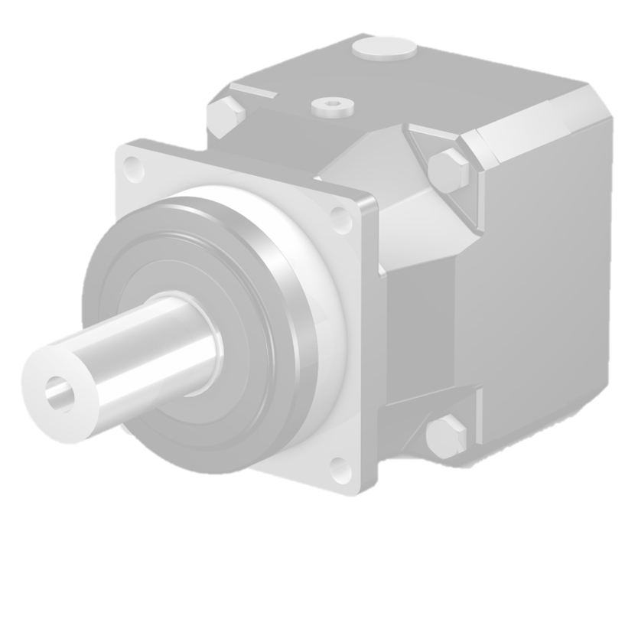
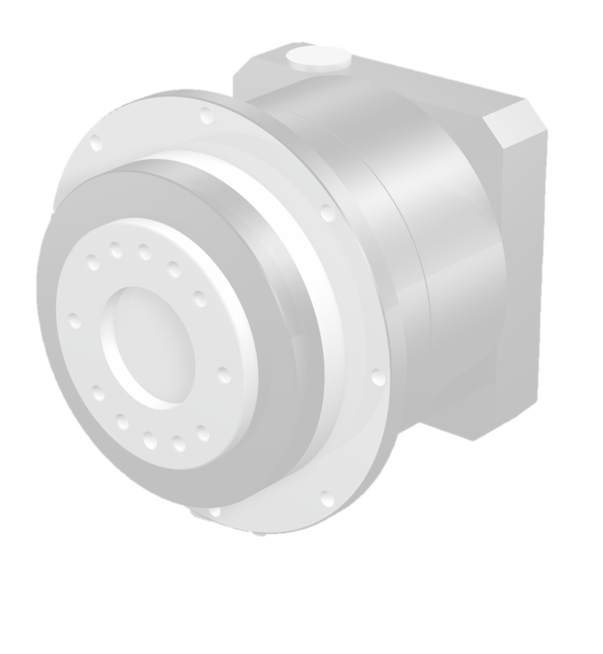
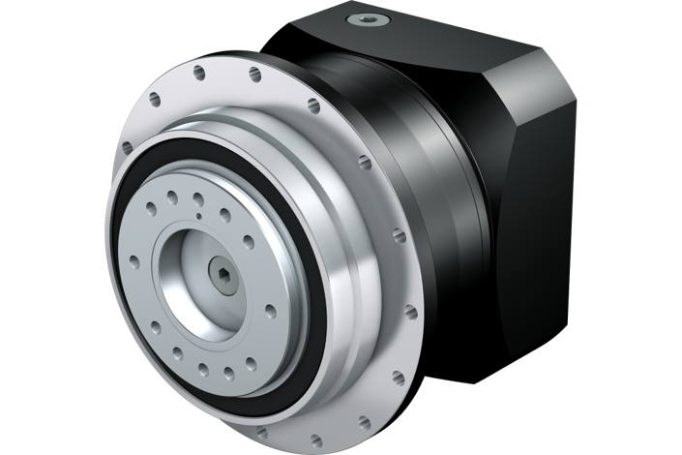
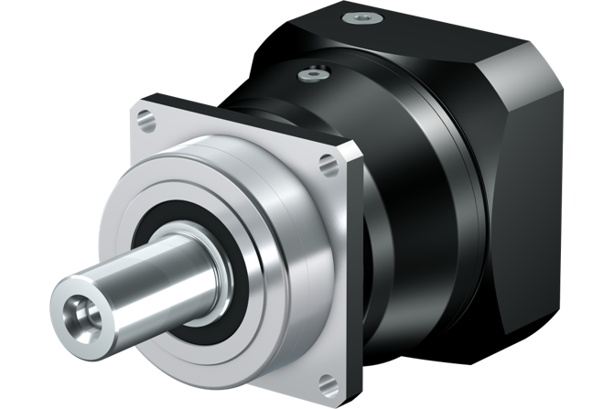
Design esthétique
Notes:
Optimisation du design et normalisation, c.-à-d. interface identique côté entrée pour P et PH. Résultat :
utilisation d'adaptateurs moteur identiques,
utilisation de brides de moteur identiques lors du montage direct.

Slide 18
Les réducteurs planétaires STOBER
Performants. Précis. Sur mesure.
Les motoréducteurs planétaires les plus compacts du marché.
Précision et performance inégalées.
Diversité de combinaisons et d'options sans pareille.
Robustesse exceptionnelle.
Solutions d'entraînement prêtes au montage pour machines-outils, machines d'emballage et applications dans les domaines de l'automatisation et de la robotique.

Slide 19
Make it yours! Le STOBER Configurator
La solution d'entraînement et d'automatisation adaptée.
Trouvez rapidement et configurez en quelques clics.
Filtrez, comparez, enregistrez et partagez.
Téléchargez des modèles 3D, des croquis cotés ou des fiches techniques.
Envoyez directement une demande de devis!
configurator.stober.com

Slide 20
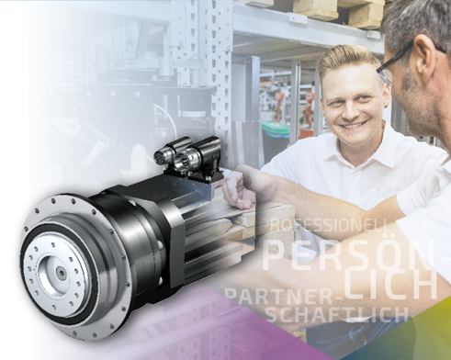
Calendrier de mise à niveau
MORE.
01/10/2019
01/03/2020
01/05/2020
THAN JUST A GEARBOX.
P2 – P4 PH(Q)3 – PH(Q)4
P5 – P7 PH(Q)5 – PH(Q)7
P8 – P9 PH(Q)8
Les délais de livraison des réducteurs planétaires G3 sont identiques à ceux de G2.
N'attendez plus, effectuez la transition.

